Slide 1
大阪府都市基盤施設維持管理技術審議会
第２回 河川港湾公園部会
～戦略的な維持管理の推進について～
資料４－2
《港湾・海岸》
平成26年6月24日

Slide 2
前回の部会・全体検討部会での主な指摘事項
【河川港湾公園部会（H26.5.1）】
①点検や評価の判断を行う人は其々で必要なスキル・レベルが異なり、補修を行うか否かの
判断などは高度な判断力が必要。現状の判断体制を提示のこと
②将来の維持管理に繋げるために、点検結果のデータベース化、引継ぎ手法を検討
③過去の履歴から不具合発生の傾向を把握し、また損傷のしやすさ等から点検の重点化を
図る必要がある
④詳細点検の実施頻度は損傷の進行具合で左右されるので、過去の経験や他事例などから
適切な点検頻度の設定が必要
【全体検討部会（H26.5.30）】
①点検の分類に示される点検内容が分野ごとに達成出来ているのかを各分野部会で確認する
必要がある。
②点検データは集計結果のみが残っていることが多い。どのような形で点検データ、補修履歴が
残っているかを確認する必要がある
③管理水準にもつイメージが各分野で異なる。管理水準の前提となる要求性能が何であるかを
各部会で意見収集しながら議論していく必要がある
④重点化指標について、社会的影響度をどのように設定するのかを、各部会で確認する必要が
ある

Slide 3
１．点検
１－１ 点検と評価の現状
○港湾施設（維持管理計画）
点検
評価
補修
点検者(各港湾事務所職員・港湾局職員)
評価者(各港湾事務所職員・港湾局職員)
補修（各港湾事務所）
一般
定期点検
●5年1回
●職員が徒歩、ボート
等により目視点検
各部材の劣化度に
応じてa~dランク
に区分
損傷度評価
計画的補修
総合評価及び優先度に応じて補修工事を実施
詳細
定期点検
●概ね10年に1回
●潜水士等による
点検(委託発注）
総合評価
施設の重要度及び
利用状況等により
A~Dランクに区分
＜判定会議を実施＞
港湾局の課長、補佐、主査及び各港湾事務所の所長、課長等以下による会議
日常点検
(日常巡視)
●(昼間)1,2回/日
（夜間） 2回/月
●職員が車両及び
船舶により点検
カルテ
（紙、エクセル、CALS）
点検、評価結果等を
データベース化
緊急補修
緊急点検
●地震時等の異常時
●職員が徒歩、車両
及び船舶により点検
損傷箇所の経過観察・緊急対応
早急に補修を必要とする場合に
工事を実施
Notes:
港湾施設の維持管理の流れとしまして、点検を行い、点検結果を基に施設の評価を港湾局内で行っております。
補修につきましては、健全度評価と施設の優先度に応じて、補修工事を行っている状況です。

Slide 4
１．点検
１－１ 点検と評価の現状
○港湾施設の維持管理の流れ（人員配置等）
 | 点検 | 損傷度の判定会議 （港湾局及び港湾事務所） | 優先順位付け | 工法検討
内容 | 一般定期点検等を行い、施設の現状を確認 | 点検で確認した箇所について写真等で、各部材の損傷度ａ～ｄランクに区分し、施設全体を総合的に評価を行い、Ａ～Ｄランクに分類 | 各港湾事務所からのA、B評価施設について、施設の利用頻度（取扱貨物量等）や背後施設の有無（上屋、防災緑地等）から補修の優先順位を決定 | 損傷規模にもよるが、基本的には委託を発注し、補修工法を検討し、港湾事務所での設計審査会で決定
人員 構成 | ・各班４名程度 ・港湾事務所及び港湾局職員により班編成 | 港湾局の課長、補佐、主査、港湾事務所の所長、課長等の幹部及び各班の班長・班員 | 港湾局の課長、補佐、主査、港湾事務所の課長、主査等 | 港湾事務所の所長、課長、主査、港湾局の補佐、主査等
基準等 | Aランク：施設の性能が低下している状態 Bランク：放置した場合に、施設の性能が低下する恐れがある状態 Cランク：施設の性能にかかわる変状は認められないが、継続して 観察する必要がある状態 Dランク：異常は認められず、十分な性能を保持している状態
・所長、次長、課長：概ね25年以上の職歴をもつ技術系職員
・補佐、主査：概ね15年以上の職歴を持つ技術系職員
Notes:
・点検の種類として、職員による直営点検を一般定期点検とし、職員が徒歩により陸上からとボート等により海上から目視点検を基本5年に1回実施しております。
一般定期点検による班体制や日数、職員の延べ人数を記載しております。
・詳細定期点検として、委託発注により潜水調査等を10年に1回実施しております。
・日常点検として、職員により車両及び船舶で目視点検を実施しております。
・緊急点検として、地震後や台風後等に徒歩、車両、船舶により目視点検を実施しております。因みに今年度は港湾及び海岸施設緊急点検を実施しております。
・委託業務における管理技術者資格について （例）維持管理計画策定⇒建設部門（港湾及び空港）技術士、海洋港湾構造物維持管理士

Slide 5
１．点検
１－１ 点検と評価の現状
○港湾施設（損傷度判定の流れ）
施設ごとに予め定めている部材ごとの点検項目について損傷度（a～d）の判定を行い、
施設の重要性や利用状況等を考慮し、施設全体の総合評価（A～D）を判定する。
判定会議にて決定
＜部材ごとのa~dの判定基準＞
損傷度 | 判定基準
a | 部材の性能が著しく低下している状態
b | 部材の性能が低下している状態
c | 変状はあるが部材の性能の低下がほとんど認められない状態
d | 変状が認められない状態
＜aの具定例＞
鋼矢板：腐食による開孔、変形がある。
エプロン：背後の土砂が流出している。
＜施設ごとのA～Dの判定基準＞
影響度 | 判定基準
A | 施設の性能が相当低下している状態
B | 施設の性能が低下している状態
C | 変状はあるが施設の性能がほとんど低下していない状態
D | 変状が認められず施設の性能が十分に保持されている状態
Notes:
・点検の種類として、職員による直営点検を一般定期点検とし、職員が徒歩により陸上からとボート等により海上から目視点検を基本5年に1回実施しております。
一般定期点検による班体制や日数、職員の延べ人数を記載しております。
・詳細定期点検として、委託発注により潜水調査等を10年に1回実施しております。
・日常点検として、職員により車両及び船舶で目視点検を実施しております。
・緊急点検として、地震後や台風後等に徒歩、車両、船舶により目視点検を実施しております。因みに今年度は港湾及び海岸施設緊急点検を実施しております。
・委託業務における管理技術者資格について （例）維持管理計画策定⇒建設部門（港湾及び空港）技術士、海洋港湾構造物維持管理士

Slide 6
１．点検
１－１ 点検と評価の現状
○港湾施設（損傷度の事例）
＜矢板式係船岸での一例＞
点検項目 （部材） | 劣化度
 | a | b | c | d
岸壁法線 | 隣接する上部工との間に20cm以上の凹凸がある。 | 隣接する上部工との間に10～20cm程度の凹凸がある。 | 隣接する上部工との間に10cm未満の凹凸がある。 | 変状なし
エプロン | 陥没している。 | エプロンに3cm以上の沈下がある。 | エプロンに3cm未満の沈下がある。 | 変状なし
鋼矢板 （被覆防食） 塗装以外 | 鋼材が露出し錆が発生している。 | 被覆材に鋼材まで達する傷がある。 | 被覆材に鋼材まで達していない傷がある。 | 変状なし
Notes:
・点検の種類として、職員による直営点検を一般定期点検とし、職員が徒歩により陸上からとボート等により海上から目視点検を基本5年に1回実施しております。
一般定期点検による班体制や日数、職員の延べ人数を記載しております。
・詳細定期点検として、委託発注により潜水調査等を10年に1回実施しております。
・日常点検として、職員により車両及び船舶で目視点検を実施しております。
・緊急点検として、地震後や台風後等に徒歩、車両、船舶により目視点検を実施しております。因みに今年度は港湾及び海岸施設緊急点検を実施しております。
・委託業務における管理技術者資格について （例）維持管理計画策定⇒建設部門（港湾及び空港）技術士、海洋港湾構造物維持管理士

Slide 7
１．点検
１－１ 点検と評価の現状
○海岸施設
点検
評価
補修
点検者(各港湾事務所職員・港湾局職員)
評価者(各港湾事務所職員・港湾局職員)
補修（各港湾事務所）
一般
定期点検
劣化指標評価
劣化度に応じて
A~Dランクに区分
計画的補修
●5年1回
●職員が徒歩により
目視点検
優先度に応じて補修工事
を実施
詳細
定期点検
総合評価
防災上の観点から
重要度により区分
●概ね10年に1回
●測量士等による
点検(委託発注）
＜判定会議を実施＞
港湾局の課長、補佐、主査及び各港湾事務所の所長、課長等以下による会議
日常点検
(日常巡視)
●(昼間)1,2回/日
（夜間） 2回/月
●職員が車両により
点検
カルテ
（紙、エクセル、CALS）
点検、評価結果等を
データベース化
緊急補修
緊急点検
●地震時等の異常時
●職員が徒歩、車両
により点検
損傷箇所の経過観察・緊急対応
早急に補修を必要とする場合に
工事を実施
Notes:
港湾施設の維持管理の流れとしまして、点検を行い、点検結果を基に施設の評価を港湾局内で行っております。
補修につきましては、健全度評価と施設の優先度に応じて、補修工事を行っている状況です。

Slide 8
１．点検
１－１ 点検と評価の現状
○海岸施設の維持管理の流れ（人員配置等）
 | 点検 | 損傷度の判定会議 （港湾局及び港湾事務所） | 優先順位付け | 工法検討
内容 | 一般定期点検等を行い、施設の現状を確認 | 点検で確認した箇所について写真等により A～Dランクに分類 | 各港湾事務所からのA、B評価施設について、防災の観点（背後地の人家隣接、人口密集地等）から補修の優先順位を決定 | 損傷規模にもよるが、基本的には委託を発注し、補修工法を検討し、港湾事務所での設計審査会で決定
人員 構成 | ・各班４名程度 ・港湾事務所及び本局職員により班編成 | 港湾局の課長、補佐、主査、港湾事務所の所長、課長等の幹部及び各班の班長・班員 | 港湾局の課長、補佐、主査、港湾事務所の課長、主査等 | 港湾事務所の所長、課長、主査、港湾局の補佐、主査等
基準等 | Aランク：施設の変状が大きく防潮機能や安全上問題有りと判断 される状態 Bランク：施設の変状が中程度で現時点では防潮機能や安全上 は問題なしと判断できる状態 Cランク：施設の変状が小さく現時点では防潮機能や安全上は問 題なしと判断出来る状態 Dランク：変状なし
・所長、次長、課長：概ね25年以上の職歴をもつ技術系職員
・補佐、主査：概ね15年以上の職歴を持つ技術系職員
Notes:
・点検の種類として、職員による直営点検を一般定期点検とし、職員が徒歩により陸上からとボート等により海上から目視点検を基本5年に1回実施しております。
一般定期点検による班体制や日数、職員の延べ人数を記載しております。
・詳細定期点検として、委託発注により潜水調査等を10年に1回実施しております。
・日常点検として、職員により車両及び船舶で目視点検を実施しております。
・緊急点検として、地震後や台風後等に徒歩、車両、船舶により目視点検を実施しております。因みに今年度は港湾及び海岸施設緊急点検を実施しております。
・委託業務における管理技術者資格について （例）維持管理計画策定⇒建設部門（港湾及び空港）技術士、海洋港湾構造物維持管理士

Slide 9
１．点検
１－１ 点検と評価の現状
《現状分析》
・一定の経験を積んだ職員を筆頭に班編成し点検を行っている。
・工事実施に繋がるランク分けは港湾局全体（事務所含む）の判定会議において
経験豊かで判断力をもつ幹部職員を含めた会議の場でランクを決定している。
《問題点》
・損傷の現状がどの程度のレベルにあるか（損傷度）の判断は、経験に基づくもので
あり、明確な判断基準がない。
・維持管理の経験が少ない職員が点検に従事している。
《改善策》
・損傷度の判定にばらつきが生じないよう、構造種別毎により明確な損傷度判定基準を
作成する必要がある（損傷事例を写真で表示）
・点検に従事する職員に点検も含めた維持管理研修を行うなどの人材育成に取り組む。
※損傷度判定は幹部職員を含めた会議で決定されており、今後も継続させる
※港湾の施設の点検診断ガイドライン及び海岸保全施設維持管理マニュアルを参考
に点検頻度、健全度基準等の見直しを行う必要がある

Slide 10
１．点検
１－２ 点検の内容と頻度
＜港湾法の改正による港湾の施設の技術基準における点検の位置づけ＞
港湾法【平成25年6月5日公布、平成25年12月1日施行】
第56条の2の2
（第1項）政令で定める技術基準対象施設は、国土交通省令で定める技術上の基準に適合するように、建設し、改良し、又は
維持しなければならない。（抜粋）
（第2項）技術基準対象施設の維持は、定期的に点検を行うことその他の国土交通省令で定める方法により行わなければならない。
港湾の施設の技術上の基準を定める省令【平成25年11月29日公布、12月1日施行】
第4条（技術基準対象施設の維持）
・技術基準対象施設は維持管理計画等に基づき適切に維持すること、必要な事項を告示で定めること 等
・維持管理計画等に点検に関する事項を含めること
・定期及び臨時の点検及び診断を適切に行うこと
・維持に関し必要な事項を適切に記録・保存すること
技術基準対象施設の維持に関する必要な事項を定める告示【平成26年3月28日公布・施工】
点検頻度が明確化
第4条（技術基準対象施設の定期診断）
・維持管理計画等には、点検診断の時期、対象とする部位及び方法等を定めること
・定期点検診断は、5年以内ごとに、人命、財産又は社会経済活動に重大な影響を及ぼすおそれがある施設にあっては、3年以内ごとに行うこと。
・詳細な定期点検診断については、当該施設の重要度を勘案して、適切な時期に行うこと 等
港湾の施設の点検診断ガイドライン（案）【平成26年3月公表】
・初回点検、日常点検、定期点検、臨時点検等の点検項目及び方法、診断方法の詳細
・詳細定期点検の頻度（重要：1回以上/10～15年 通常：供用期間中に1回以上）
※赤字が改正部分
Notes:
参考としまして、港湾法の改正による港湾の施設の技術基準における点検の主な変更点は
定期点検診断の頻度の変更⇒定期点検診断は5年以内ごと、重要施設3年以内となるとのことで、
平成26年5月中旬頃、「港湾の施設の点検診断ガイドライン（仮称）」を公表予定と国から聞いております。

Slide 11
１．点検
１－２ 点検の内容と頻度
「港湾の施設の点検診断ガイドライン」
平成26年3月公表
技術基準対象施設の適切な維持に必要な点検診断の頻度・方法等の考えを定めたもの
【点検の基本的な考え方】
■初回点検
＜実施時期＞ 新設の場合＝建設 or 改良直後
既設の場合＝維持管理計画等の策定時
＜方 法＞ 一般定期点検、詳細定期点検に準ずる
通 常 時
異 常 時
■日常点検
■一般臨時点検
＜頻度＞ 管理者が適切な頻度を設定
＜方法＞ 巡回、施設利用者からの情報提供等
＜実施時期＞ 地震時等の異常時の直後
＜方 法＞ 一般定期点検に準ずる
■一般定期点検
■詳細臨時点検
＜頻度＞（通常施設）5年以内に1回
（重点施設）3年以内に1回
＜方法＞ 陸上 or 海上からの外観目視
＜実施時期＞ 点検診断時に異常が発見された時
＜方 法＞ 詳細定期点検に準ずる
■詳細定期点検
＜頻度＞（通常施設）供用期間中に少なくとも1回or供用期間延長時
（重点施設）10~15年以内ごとに少なくとも1回
＜方法＞ 潜水による外観目視
データ取集、劣化予測等に必要な調査
※点検結果に応じて計画的に補修

Slide 12
１．点検
１－２ 点検の内容と頻度
「港湾の施設の点検診断ガイドライン」
平成26年3月公表
技術基準対象施設の適切な維持に必要な点検診断の頻度・方法等の考えを定めたもの
【点検の内容について】
■日常点検
＜日常点検の目的＞
施設の管理者が実施する巡回（パトロール）等にあわせて実施する他、
施設の利用者等からの情報等を活用するなど実施可能な方法によって行う。
●大規模な変状を発見する
●施設の利用上で支障となるものを発見する
日常点検において着目すべき点の一例
・当初想定した利用状態（貨物の利用形態、
重量車両の利用等）に大きな変化はないか。
・船舶等の衝撃を受けた形跡あるいは報告はないか。
・大きな法線のずれや目地の大きな段差はないか。
・異常な音や振動等はないか。
・付帯設備に異常はないか。
・利用の支障について報告はないか。
■一般定期点検
構造物の部材ごとに行い、目視により変状を把握し、適切な基準により
劣化度を判定する。
陸上目視、海上目視、状況に応じて水中目視、
電気防食については電位測定
■詳細定期点検
＜定期点検の目的＞
潜水士等により水中部の変状を把握し、機器等を用いて測定した定量的データ等から、適切な基準により劣化度を判定する。
計測装置や非破壊試験機器等を用いる場合は、測定や試験の目的及びその結果の利用方法等を十分に理解した上で、適切に測定や試験項目を選定する必要がある。
●変状の進行速度を把握する
●異なる変状間の連鎖を分析する
変状に関する継時的なデータの取得

Slide 13
１．点検
１－２ 点検の内容と頻度
「港湾の施設の点検診断ガイドライン」
平成26年3月公表
技術基準対象施設の適切な維持に必要な点検診断の頻度・方法等の考えを定めたもの
【点検の頻度について】
定期点検診断の目的＝変状データの継時的把握
施設の重要度を勘案して施設の設置者、管理者等が協議して適切な頻度を設定する。
●ガイドライン上での頻度の目安
 | 重点点検施設 | 通常点検施設
 | ①経済活動に重大な影響が及ぼされる施設 ②防災上重要な施設 ③損壊が人命に重大な影響を及ぼす施設 | 重点点検施設以外の移設
一般定期点検診断 | 3年以内ごとに少なくとも1回 | 5年以内ごとに少なくとも1回
詳細定期点検診断 | 10~15年以内ごとに少なくとも1回 | ・供用期間中の適切な時期に少なくとも1回 ・供用期間延長時

Slide 14
１．点検
１－２ 点検の内容と頻度
＜重点点検施設の考え方（イメージ）＞
施設の損壊が、人命、財産、または社会経済活動に重大な影響を及ぼす施設で、
当該施設の総合評価を加味して重点点検施設と設定
社会的影響度：大
津波防波堤
航路沿 護岸
ｺﾝﾋﾞﾅｰﾄ護岸
ｺﾝﾋﾞﾅｰﾄ
廃棄物護岸
耐震強化岸壁
廃棄物埋立
フェリー着岸岸壁
貨物量大
水深 深
重点点検施設

Slide 15
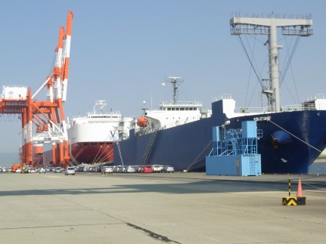
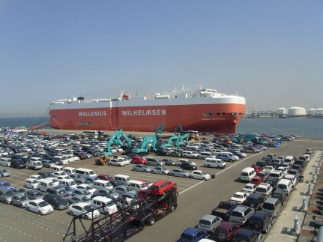
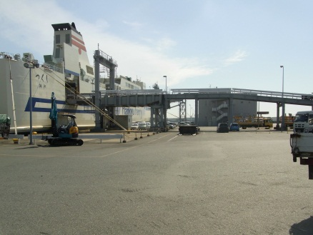
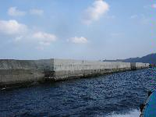
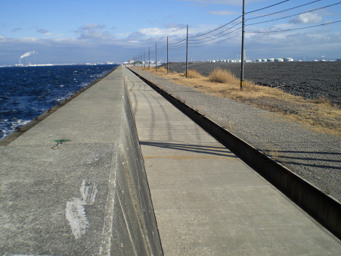
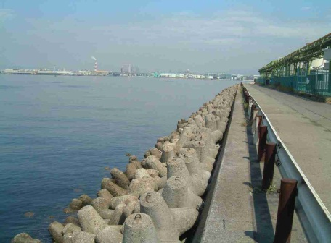
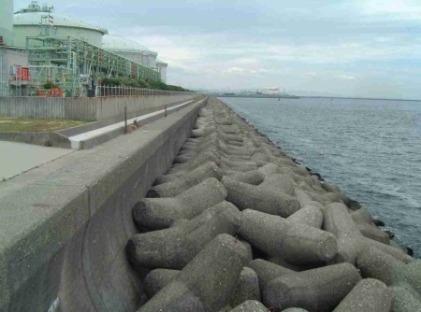
１．点検
１－２ 点検の内容と頻度
＜重点点検施設の考え方（イメージ）＞
岸壁
ｺﾝﾃﾅ岸壁
耐震強化岸壁
フェリー岸壁
・国際海上コンテナ岸壁
・取扱い貨物多・大水深 岸壁
・耐震強化岸壁
・フェリー着岸岸壁
津波防波堤
防波堤
・津波防波堤
廃棄物埋立護岸
主要航路沿護岸
ｺﾝﾋﾞﾅｰﾄ護岸
護岸
・主要航路沿い護岸
・コンビナート護岸
・廃棄物埋立護岸

Slide 16
１．点検
１－２ 点検の内容と頻度
＜港湾施設の点検内容＞
●港湾の施設の点検診断ガイドラインを参考に点検内容を見直す
点検分類 | 港湾の施設の点検診断ガイドライン |  | 大阪府 点検の現状 |  | 大阪府 点検見直し案（検討中）
 | 点検内容 | 頻度 | 点検内容 | 頻度 | 点検内容 | 頻度
日常点検 | 巡回、施設利用者からの情報提供等 | 管理者が適切な頻度を設定 | 車両及び船舶により点検を実施 | 昼間：1～2回/日 夜間：2回/月 | 車両及び船舶に より点検を実施 | 昼間：1～2回/日 夜間：2回/月
一般 定期点検 | 陸上あるいは海上からの 外観目視 | ＜通常点検診断施設＞ ５年以内ごとに少なくとも１回 ＜重点点検診断施設＞ ３年以内ごとに少なくとも１回 | 職員が徒歩により陸上及びボート等により海上から目視点検を実施 | 5年/１回 劣化度Aランクは 1回/年 | 職員が徒歩により陸上及びボート等により海上から目視点検を実施 | ＜通常点検診断施設＞ ・５年/１回 ＜重点点検診断施設＞ ・３年/１回 劣化度Aランクは １回/１年
詳細 定期点検 | 潜水による外観目視 データ収集、劣化予測等に必要な調査等 | ＜通常点検診断施設＞ ・供用期間中の適切な時期に 少なくとも１回 ・供用期間延長時 ＜重点点検診断施設＞ 10～15年以内ごとに少なく とも１回 | 潜水による 外観目視 データ収集、 劣化予測等に 必要な調査等 | 概ね10年/1回 | 潜水による 外観目視 データ収集、 劣化予測等に 必要な調査等 | ＜通常点検診断施設＞ ・供用期間中の適切な 時期に少なくとも１回 ・供用期間延長時 ＜重点点検診断施設＞ ・必要に応じ実施 ・係留施設の鋼構造の水中調査については10～15年/回
Notes:
・点検の種類として、職員による直営点検を一般定期点検とし、職員が徒歩により陸上からとボート等により海上から目視点検を基本5年に1回実施しております。
一般定期点検による班体制や日数、職員の延べ人数を記載しております。
・詳細定期点検として、委託発注により潜水調査等を10年に1回実施しております。
・日常点検として、職員により車両及び船舶で目視点検を実施しております。
・緊急点検として、地震後や台風後等に徒歩、車両、船舶により目視点検を実施しております。因みに今年度は港湾及び海岸施設緊急点検を実施しております。
・委託業務における管理技術者資格について （例）維持管理計画策定⇒建設部門（港湾及び空港）技術士、海洋港湾構造物維持管理士

Slide 17
１．点検
１－２ 点検の内容と頻度
＜海岸法の改正による海岸保全施設の点検の位置づけ＞
＜改正案の概要＞ （平成26年3月閣議決定→平成26年6月4日に法案成立）
海岸管理における防災・減災対策の推進
水門・陸閘等の安全かつ確実な操作体制の確立
海岸保全施設の適切な維持管理
地域の実情に応じた海岸の維持管理の充実
海岸管理者の海岸保全施設に関する維持・修繕の責務を明確化し、
予防保全の観点から維持・修繕基準を策定
海岸保全施設維持管理マニュアルの改訂（平成26年3月）
＜主な改訂内容＞
  巡視（パトロール）の導入等による点検の効率化
  → 数回/年の頻度で実施する巡視（パトロール）と1回/5年程度の頻度で実施する定期点検の
  組み合わせにより、効率的・効果的な点検を実施する。
  健全度評価の判定ランクの見直し
  → 判定基準に「事後保全」・「予防保全」の考えを新たに導入することで点検や修繕時期を明確にする。
  長寿命化計画の策定方法の具体化
  → 予防保全型の維持管理を基本とし、点検計画や修繕計画を明確に位置づけLCCの低減を実現させる。
Notes:
参考としまして、海岸法の改正が平成26年3月に閣議決定され、
平成26年3月に海岸保全施設の維持管理マニュアルが改訂されました。
改訂のポイントとしまして、
・巡視（パトロール）の導入等点検の効率化
・健全度評価の判定ランクの見直し
・長寿命化計画の策定方法の具体化
になります。

Slide 18
１．点検
１－２ 点検の内容と頻度
海岸保全施設維持管理マニュアル（抜粋）
○巡視（パトロール）
定期点検等において確認された重点点検個所（地形等により変状が起こりやすい箇所、実際に変状が確認された箇所等）の監視や施設の
防護機能、背後地や利用者の安全に影響を及ぼすような新たな変状箇所等を発見することを目的として実施するものである。次回の定期点検
までに進展の可能性がある変状の把握を保管するものである。
○定期点検
一次点検及び二次点検からなり、二次点検は一次点検の結果を受けて、必要に応じて実施するものである。
●一次点検
施設の防護機能に影響を及ぼす変状の把握として天端高の沈下等を確認するとともに、施設全体の変状の有無を把握し、応急措置等の必要
性の判断と、二次点検を実施すべき箇所の選別を行う目的で実施する。一次点検は、できるだけ簡易な手法にとどめることとし、主に陸上からの
目視点検とする。
●二次点検
構造物の部位・部材の状況を把握し、健全度評価と必要な対策の検討を行う目的で実施するものであり、目視及び簡易な計測を基本とし、
必要に応じて詳細な計測を行う。二次点検により構造物の部位・部材毎の性能に関する評価、修繕・改良等の対策の検討が可能となる他、
蓄積された実測値に基づいて劣化予測等も可能となる。
※点検の実施にあたっては、履歴調査を十分に行うことで、変状の進展状況の把握を行い、対策の実施時期の検討や次回の点検の実施時期の
検討等に活用するものとする。

Slide 19
１．点検
１－２ 点検の内容と頻度
＜海岸施設の点検内容＞
●海岸保全施設維持管理マニュアルを参考に点検内容を見直す
点検分類 | 海岸保全施設維持管理マニュアル |  | 大阪府 点検の現状 |  | 大阪府 点検見直し案（検討中）
 | 点検内容 | 頻度 | 点検内容 | 頻度 | 点検内容 | 頻度
巡視 （パトロール） | 陸上からの目視と近接目視 | 1年/数回 | 車両及び船舶からの目視点検を実施 | 昼間：1～2回/日 夜間：2回/月 | 車両及び船舶からの目視点検を実施 | 昼間：1～2回/日 夜間：2回/月
一次点検 ※一般定期 点検 | コンクリート部材の大きな変状や天端高等の確認 陸上からの目視等 | 5年/1回程度 通常の巡視等で異常が見つかった場合は、その都度 | 職員が徒歩により陸上から目視点検を実施 | 5年/１回 劣化度Aランク施設は1回/年 | 職員が徒歩により陸上から目視点検を実施 | ５年/１回 劣化度Aランク施設は１年/１回
二次点検 ※一般定期 点検 | 近接目視 簡易な計測 | 5年/1回程度 通常の巡視等で異常が見つかった場合は、その都度 ※近接目視、簡易な計測については、一次点検と合わせて行ってもよい
二次点検 ※詳細定期 点検 | 必要に応じ詳細な調査 （潜水調査、レーダー探査、コア採取等） | 必要に応じ実施 巡視及び定期点検で変状が見つかった場合で、詳細な調査が必要な場合に実施 | データ収集、劣化予測等に必要な調査等 | 概ね10年/1回 | データ収集、劣化予測等に必要な調査等 | 必要に応じ実施 巡視及び一般定期点検で変状が見つかった場合で、詳細な調査が必要な場合に実施
Notes:
・点検の種類として、職員による直営点検を一般定期点検とし、職員が徒歩により陸上からとボート等により海上から目視点検を基本5年に1回実施しております。
一般定期点検による班体制や日数、職員の延べ人数を記載しております。
・詳細定期点検として、委託発注により潜水調査等を10年に1回実施しております。
・日常点検として、職員により車両及び船舶で目視点検を実施しております。
・緊急点検として、地震後や台風後等に徒歩、車両、船舶により目視点検を実施しております。因みに今年度は港湾及び海岸施設緊急点検を実施しております。
・委託業務における管理技術者資格について （例）維持管理計画策定⇒建設部門（港湾及び空港）技術士、海洋港湾構造物維持管理士

Slide 20
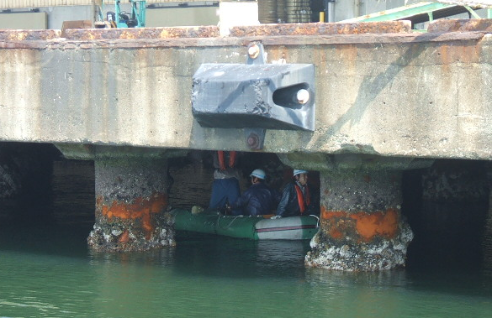
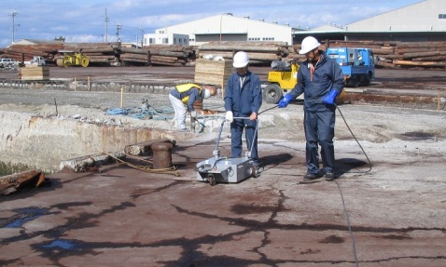
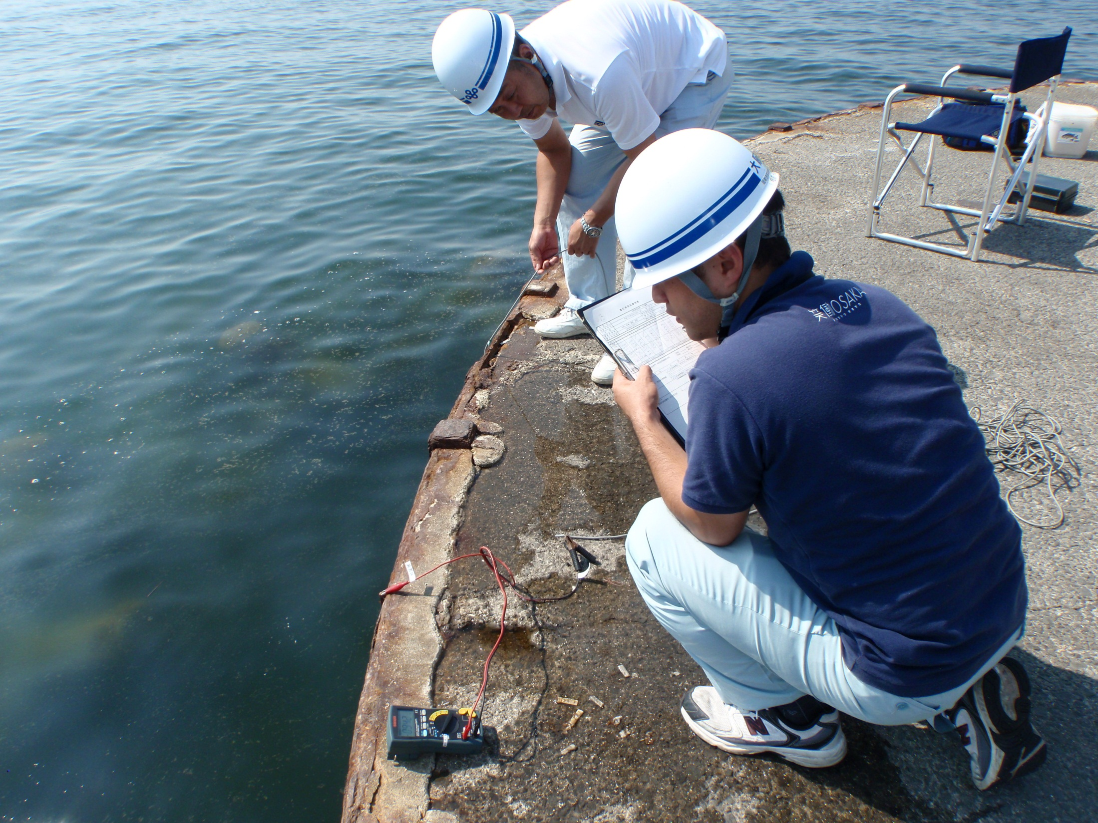
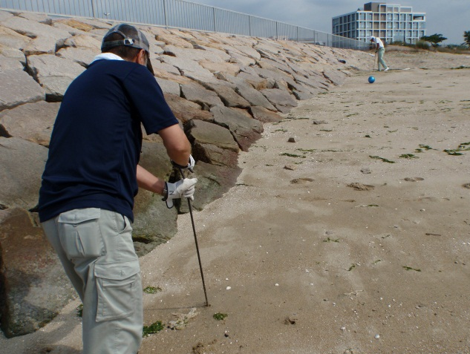
１．点検
１－３ 点検データの蓄積内容・利用
【点検の様子】
＜データベース化の流れ＞
定期点検
日常点検
【蓄積】
カルテ（紙媒体、エクセル、CALS）
《蓄積内容》
・点検日・施設名・所在地・損傷内容
・状況写真・平面・横断図（ポンチ絵）・損傷度
・評価結果
※損傷個所の経過観測などに活用
Notes:
港湾・海岸施設の一般定期点検のチェックリストになります。
問題点としましては、点検データをエクセルで作成しており、データと紙の両方で蓄積しておりますが、
建設CALSシステムには蓄積しておりません。

Slide 21
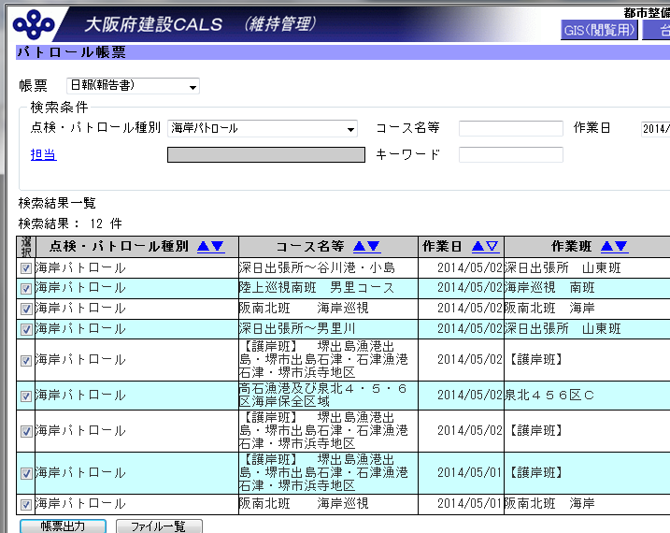
１．点検
１－３ 点検データの蓄積内容・利用
＜日常点検結果調書＞
（海岸施設）
Notes:
海岸施設の点検結果調書になります。

Slide 22
１．点検
１－３ 点検データの蓄積内容・利用
＜定期点検結果調書＞
（海岸施設）
参考例：防潮堤
（港湾施設）
参考例：岸壁
Notes:
海岸施設の点検結果調書になります。

Slide 23
１．点検
１－３ 点検データの蓄積内容・利用
≪修正箇所≫
ページ追加
港湾・海岸施設
点検種別 | 蓄積項目 | 蓄積方法 | 蓄積内容 | 蓄積年数
定期点検 | 点検結果 | 紙・エクセル | 場所、損傷内容、損傷度、優先度、状況写真 | 2年分 (H17,21)
日常点検 （巡視） | 施設状況 不法行為 | 紙・エクセル CALS | 場所、損傷等内容、 不法行為内容 | 10年分 (H17～)
※各施設ごとの補修履歴の整理が不十分な状況である
Notes:
これまでの点検につきましては、
一般定期点検結果は2年分を紙及びデータで保存しております。
日常点検（巡視）結果は10年分を紙及びデータで保存しております。

Slide 24
１．点検
１－３ 点検データの蓄積内容・利用
《現状分析》
・点検結果をデータベース化（損傷度、損傷内容、場所等）する。
・補修履歴は入力されていない。
《問題点》
・点検結果による損傷状況等はデータベース化（エクセル）し保存されているが、CALSに入力
出来ていない。また、補修工法や補修後の状況など、事後のデータも蓄積されていない。
・補修工事について、適切な工法であったかなど事後評価が行われていない。
《改善策》
・補修履歴、工法や補修後の状況を整理し点検結果と合わせてデータベース化を行う。
・定期的な補修箇所の状況確認や、一定期間後に事後評価を行い、対策工法の良否を確認
するなど、今後の維持管理に反映させる。⇒（ＰＤＣＡの徹底）

Slide 25
１．点検
１－４ まとめ
○港湾施設 点検の実施方針（案）
点検種別 |  | 実施頻度 | 点検者 | 内容等
日常点検 |  | 昼：1～2回/日 夜：～2回/月 | 府職員 | 不法行為の発見に加え、港湾施設の損傷の有無、状況を車両及び船舶からの目視確認を実施
一般定期点検 （通常点検診断施設） |  | 1回/5年 | 府職員 | 徒歩により、陸上及び海上（ボート等）から目視点検を実施
一般定期点検 （重点点検診断施設） |  | 1回/3年 | 府職員 | 徒歩により、陸上及び海上（ボート等）から目視点検を実施
詳 細 点 検 | 係留施設 鋼構造施設 水中調査 | 1回/10～15年 | 委託 | 鋼構造施設の水中調査（鋼矢板等の肉厚調査）を実施
 | 空洞化 調査 | 必要に応じて | 委託 | 係留施設の鋼矢板等の肉厚調査における、孔食などの損傷及びコンクリート構造物の目地部の開き等が認められ、裏込材の吸出しの可能性がある場合は、エプロン部の空洞化調査を実施
 | 横桟橋式上部工 現況調査 | 必要に応じて | 委託 | 一般定期点検により、コンクリートのひび割れ、剥離、剥落が認められる前にコンクリートコア採取等の詳細調査を実施
緊急点検 |  | 必要に応じて | 府職員 | 台風や地震等の発生後、港湾施設の点検を実施。また、他施設等で不具合が発生した場合に、同種の構造物点検を随時実施
※赤字：現在検討中

Slide 26
１．点検
１－４ まとめ
○海岸施設 点検の実施方針 （案）
点検種別 |  | 実施頻度 | 点検者 | 内容等
日常点検 |  | 昼：1～2回/日 夜：～2回/月 | 府職員 | 不法行為の発見に加え、海岸保全施設の損傷の有無、状況を車両及び船舶からの目視確認を実施
一般定期点検 |  | 1回/5年 | 府職員 | 徒歩により、陸上及び海上（ボート等）から目視点検を実施
詳 細 点 検 | 天端高 調査 | 1回/3年 | 委託 | 海岸防潮堤について、所定の堤防高が確保されているかを確認
 | 空洞化 調査 | 必要に応じて | 委託 | 定期点検の結果、防潮堤の水叩き部（管理用通路）に損傷が認められ、吸出しの兆候が確認された場合に実施
 | 波返工 調査 | 必要に応じて | 委託 | 定期点検の結果、波返工部、特に過去に嵩上げを実施している箇所については、変状が認められた場合に調査を実施（鉄筋の腐食を確認するためのはつり試験等）
緊急点検 |  | 必要に応じて | 府職員 | 台風や地震等の発生後、海岸保全施設の点検を実施。また、他施設等で不具合が発生した場合に、同種の構造物点検を随時実施
※赤字：現在検討中

Slide 27
２. 今後の維持管理
２－１ 各施設の維持管理手法（部会の意見を踏まえた事務局案）
港湾施設
施設名 | 維持管理手法 | 概要
係留施設 （岸壁・物揚場）（鋼構造） | 予測計画型 | 鋼材の劣化については、点検結果（肉厚測定調査）の経年変化により設計肉厚（腐食代）の残存寿命を推定することが可能であることから、予測計画型の維持管理手法を進める。
係留施設 （岸壁・物揚場）（ｺﾝｸﾘｰﾄ） 桟橋式上部工 | 予測計画型 | 塩害等の点検結果から得られる劣化要因等のデータを蓄積し、環境因子等外的要因も調査することで予測計画型の維持管理手法を進める。
係留施設 （岸壁・物揚場）（ｺﾝｸﾘｰﾄ） | 状態監視型 | 点検結果から劣化や変状を評価し、必要と認められた場合に補修を行う状態監視型の維持管理手法を進める
外郭施設 （防波堤・護岸）（鋼構造） | 予測計画型 | 鋼材の劣化については、点検結果（肉厚測定調査）の経年変化により設計肉厚（腐食代）の残存寿命を推定することが可能であることから、予測計画型の維持管理手法を進める。
外郭施設 （防波堤・護岸）（ｺﾝｸﾘｰﾄ） | 状態監視型 | 点検結果から劣化や変状を評価し、必要と認められた場合に補修を行う状態監視型の維持管理手法を進める。
水域施設（航路・泊地） | 状態監視型 | 点検結果及び施設利用者等からのヒアリングにより、堆積状況を把握し、必要と認められた場合に浚渫を行う状態監視型の維持管理手法を進める。
Notes:
港湾施設につきまして、現在の保全手法は、水域施設以外は状態監視となっております。

Slide 28
２. 今後の維持管理
２－１ 各施設の維持管理手法（部会の意見を踏まえた事務局案）
海岸施設
施設名 | 維持管理手法 | 概要
防潮堤 （コンクリート） | 状態監視型 | 点検結果から劣化や変状を評価し、必要と認められた場合に補修を行う状態監視型の維持管理手法を進める。
突堤・導流堤 （コンクリート） | 状態監視型 | 点検結果から劣化や変状を評価し、必要と認められた場合に補修を行う状態監視型の維持管理手法を進める。
養浜・砂浜等 | 状態監視型 | 点検結果から劣化や変状を評価し、必要と認められた場合に補修を行う状態監視型の維持管理手法を進める。
Notes:
海岸施設につきまして、現在の保全手法は各施設とも状態監視となっております。

Slide 29
２. 今後の維持管理
２－２ 管理水準の設定
○目標管理水準および限界管理水準
区分 |  | 説明
限界管理水準 |  | ・施設の安全性、信頼性を損なう不具合等、管理上、絶対に下回れない水準 ・一般的に、これを超えると大規模修繕や更新等が必要となる。
目標管理水準 |  | ・管理上、目標とする水準 ・これを下回ると補修等の対策を実施 ・目標管理水準は、不測の事態が発生した場合でも対応可能となるよう、限界管理水準との間に適切な余裕を見込んで設定する必要がある。
 | 最適管理水準 | ・劣化予測が可能な施設（部位・部材等）で、目標耐用年数（寿命）を設定した上で、ライフサイクルコストの最小化となる最適なタイミング（図 4.13参照）で最適な補修等を行う水準。 ・一般的には、状態監視型での目標管理水準より高い性能で設定される。

Slide 30
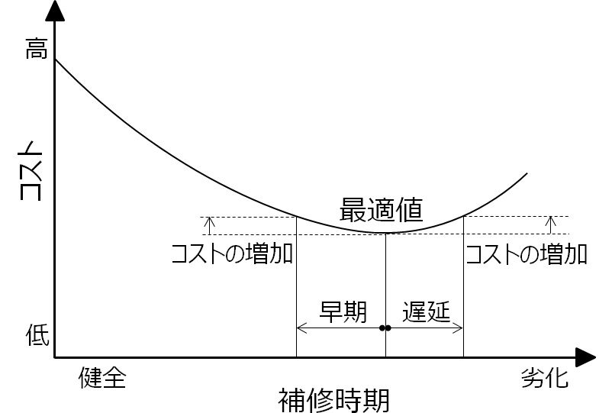
２. 今後の維持管理
２－２ 管理水準の設定
○目標管理水準および限界管理水準の考え方
定期的な点検
性能
目標管理水準
補修
余裕幅
限界管理水準
時間
性能
施設によって異なる
性能の低下
：施設等が保つべき状態の範囲
最適管理水準
：対策を行うべき状態の範囲
目標管理水準
：対策（補修等）時期
限界管理水準
時間
予測
状態
事後
計画
監視
保全

Slide 31
２. 今後の維持管理
２－２ 管理水準の設定
○目標管理水準および限界管理水準の考え方＜港湾施設＞
分類 | 判定基準
Ａランク 要対策 | 施設に大きな変状が発生し、機能や安全上に影響が出るほど、施設の性能が低下している状態
Ｂランク 重点監視 | 施設の機能つながる程度の変状が発生しており、放置した場合に施設の性能が低下する恐れがある状態
Ｃランク 要監視 | 施設の機能にかかわる変状は認められないが、継続して観察する必要がある状態
Ｄランク 経過観察 | 異常は認められず、十分な性能を保持している状態
限界管理水準
目標管理水準
Notes:
港湾施設の点検による損傷度の判定基準になります。

Slide 32
２. 今後の維持管理
２－２ 管理水準の設定
○目標管理水準および限界管理水準の考え方＜海岸施設＞
分類 | 変状の程度
Ａランク 要事後保全 | 施設に大きな変状が発生し、そのままでは天端高や安全性が確保されないなど、施設の防護機能に対して直接的に影響が出るほど、施設を構成する部位・部材の性能低下が生じており、改良等の実施に関し適切に検討を行う必要がある。
Ｂランク 要予防保全 | 沈下やひび割れが生じているなど、施設の防護機能に対する影響につながる程度の変状が発生し、施設を構成する部位・部材の性能低下が生じており、修繕等の実施に関し適切に検討を行う必要がある。
Ｃランク 要監視 | 施設の防護機能に影響を及ぼすほどの変状は生じていないが、変状が進展する可能性があるため、監視が必要である。
Ｄランク 経過観察 | 変状が発生しておらず、施設の防護機能は当面低下しない。
限界管理水準
目標管理水準
Notes:
港湾施設の点検による損傷度の判定基準になります。

Slide 33
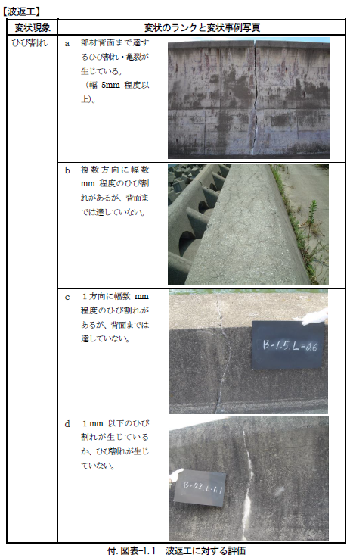
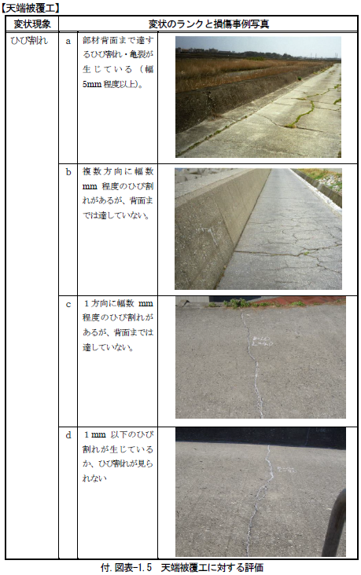
２. 今後の維持管理
２－２ 管理水準の設定
[海岸施設] （例）変状事例集 農林水産省・国土交通省 海岸保全施設維持管理マニュアル参照
Notes:
港湾施設の点検による損傷度の判定基準になります。

Slide 34
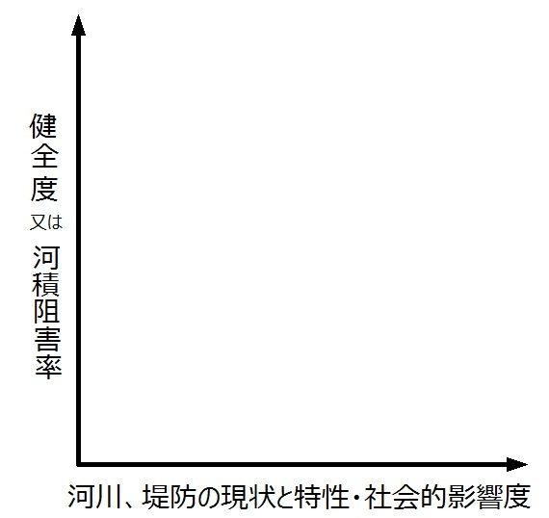
２. 今後の維持管理
２－３ 重点化指標の設定
港湾施設
・効率的かつ効果的に維持管理を行うために、重点化指標（優先順位の判断要素）
の考え方を設定する。
【健全度】
・施設の劣化状況や損傷の程度
悪
健全度
最重点化
【社会的影響度】
《岸壁等》
・災害発生後の緊急物資輸送に重要な役割を果たす
耐震強化岸壁
・水深、取扱貨物量の多い主力岸壁
・旅客船フェリー接岸岸壁
重点化
《防波堤》
・津波・高潮による減災効果の大きい津波防波堤
良
《護岸》
・災害時に甚大な被害を及ぼす懸念のあるコンビナート地区及び廃棄物護岸
大
社会的影響度
小
Notes:
重点化指標としまして、縦軸を健全度、横軸を社会的影響度としております。
・健全度は施設の劣化状況や損傷の程度
・社会的影響度は、岸壁であれば… 防波堤であれば… 護岸であれば…

Slide 35
２. 今後の維持管理
２－３ 重点化指標の設定
海岸施設
・効率的かつ効果的に維持管理を行うために、重点化指標（優先順位の判断要素）
の考え方を設定する。
悪
【健全度】
・施設の劣化状況や損傷の程度
健全度
最重点化
【社会的影響度】
重点化
《防潮堤》
・背後地盤高が低く、浸水被害が大きい
・背後地が人家隣接で人口密集地
良
大
社会的影響度
小
Notes:
重点化指標としまして、縦軸を健全度、横軸を社会的影響度としております。
・健全度は施設の劣化状況や損傷の程度
・社会的影響度は、防潮堤を例としまして、背後地盤高が低く、浸水被害が大きい。人家隣接で人口密集地。

